Slide 1

Fakultet:Ykdysadyýet we sanly ulgam tehnologiýalary.

Slide 2
Tema:Howa ulagy we onuň tehniki üpjünçiligi.
Meýilnama:
1)Howa ulagynyň taryhy.
2)Awiaabatlaýyş zawodlary.
3)Howa ulagynyň häzirki görnüşleri.
Ders: Ulagyň umumy kursy

Slide 3
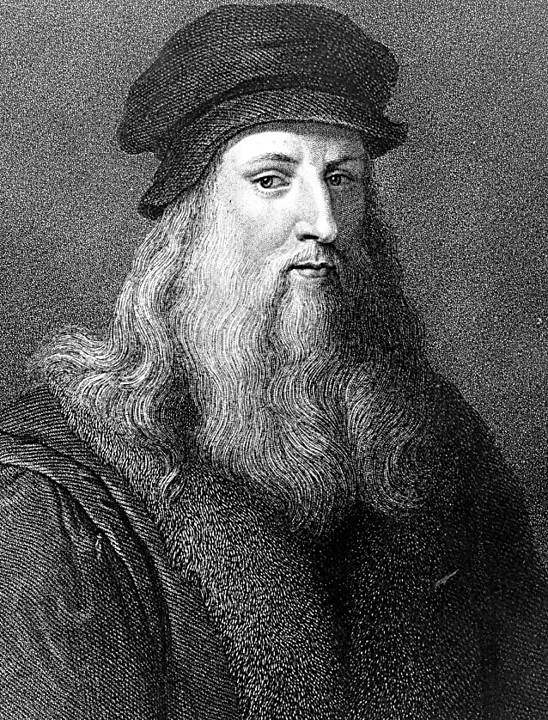
Howa ulagynyň taryhy.
Adamzat guşlar ýaly asmana göterilmek arzuwy ähli döwwürlerde halklaryň rowaýatlarynda duşýar. Adamyň uçmak meselesine ylmy çemeleşme Rönesans döwründe Leonardo Da Winçi pikirlerine gabat gelýär.Ol guşlaryň aerodinamikasyny öwrenipdir hem-de öz ýaşan döwründen has öňe gidişlige eýe bolup uçuş enjamynyň gurluşygynyň ajaýyp çözgüdini tapýar.Ol çözgüt bolsa XX asyrda doly durmuşa geçirildi diýsek ýalňyşmarys.

Slide 4
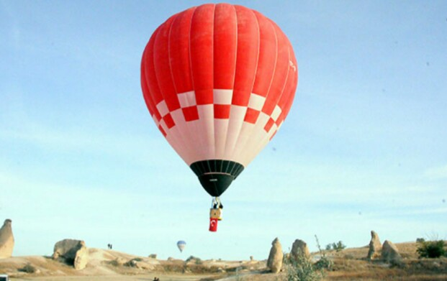
Russiýada eýýäm XVI asyrda uçmaga howa şarlarynda çemeleşipdirler.Iwan Gronowyň patyşalyk eden döwründe krepostnoý adam Abstroldowski obanyň üstünden uçup geçýär.Şonuň üçin ony jezalandyrypdyrlar. 1731-nji ýylda Riannanyň içi gyzgyn tüsseden doldurylan şarlarda uçuş edipdirler. Şol sebäpli uçuş eden adamy oda ýakyljakdygy,diri jaýlanjakdygy barada haýbat edilip obadan çykarylýar. Kagyz fabriginiň eýesi bolan fransuz doganlar Mongorflar örtügi gyzgyn howa bilen dolduryp ilkinji uçuşyny 1783-nji ýylda amala aşyrylýar. Şol ýyl fransuz fideli professor Şarm wodorod bilen doldurylan şarda uçuş edipdir.

Slide 5
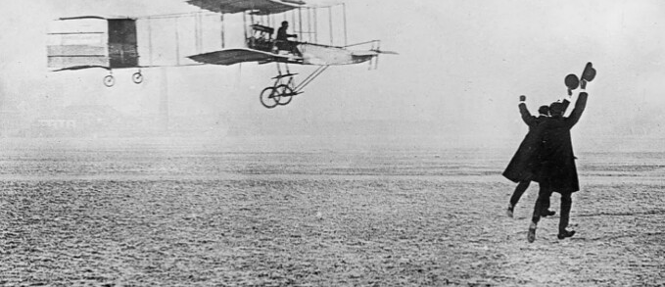
Taryhda ilkinji uçarda amala aşyrylan uçuş 1907-nji ýylyň 17-nji dekabrynda “Флайер-1” uçarynda 12 sekunt uçup 36-58 m ýokaryk galmagy başarýar. Doganlar Raýt 1904-nji ýylyň 20-nji sentýabrynda hödürlän täze modeli 1 aýlaw etmegi başardy.1905-nji ýyldaky uçuşy 39 km ýetdi.

Slide 6
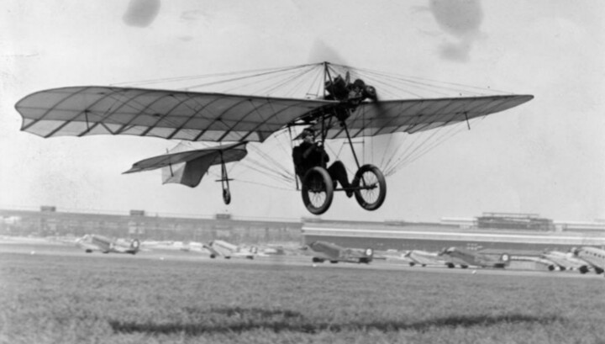
Monoplan

Slide 7
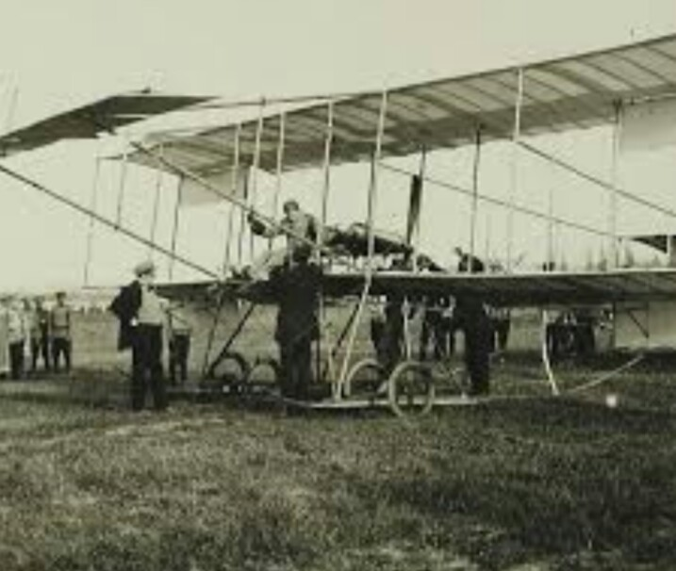
Biplan

Slide 8
Dwigatelleriň görnüşi boýunça uçarlar: Turbowintli,turboreaktiw we wind motorly bolýarlar.
Tigirleriň görnüşi boýunça: gury ýer we gidrouçarlar ýaly toparlary bar.
Uçarlaryň görnüşleri boýunça: Ýük daşaýan uçarlar,adam ganatýan, harby uçarlar we ş.m.

Slide 9
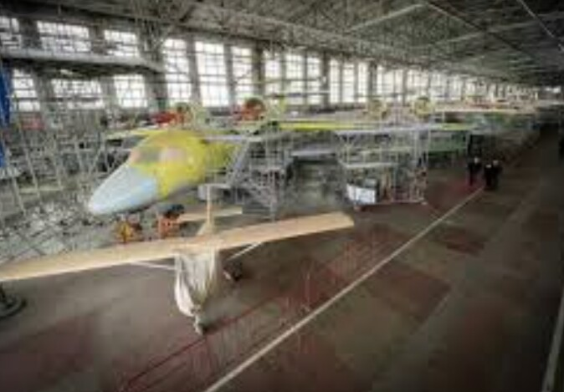
Awiaabatlaýyş zawodlary.
Awiaabatlaýyş zawodlary uçarlara, dikuçarlara abatlaýyş işlerine degişli üpjün edýän kärhanalary özünde jemleýär.

Slide 10
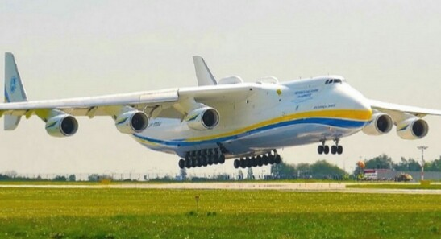
AN-225
AN-225 Ukarinanyň uçary bolup dünýäde iň uly uçardyr. Ol 250 tonna ýüki götermäge ukyplydyr. Bu uçar Ukrainanyň “Antonov airlines” kargo kompaniýasyna degişlidir.

Slide 11
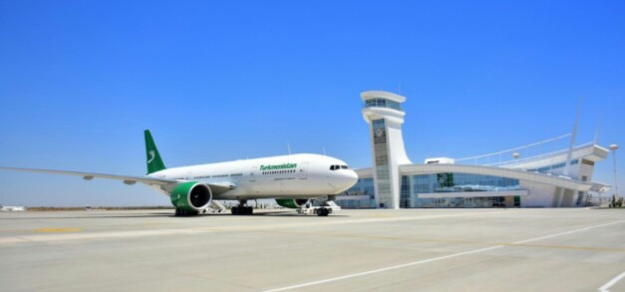
Howa ulagynyň häzirki görnüşleri.
“Türkmenhowaýollary” agentligi bilen Amerikanyň Birleşen ştatlarynyň “BOEING” kompaniýasynyň arasynda ozal baglaşylan Ylalaşyga we Türkmenistanyň Prezidentiniň 2019-njy ýylyň 21-nji iýulynda gol çeken resminamasyna laýyklykda 2021-nji ýylyň 23-nji iýunynda türkmenhowaýollarynyň uçar parkyna täze “Boeing 777-200LR”uçary gelip goşuldy.
Uçar <<Boeing Evereet Factory>> zawodynda ýasaldy. Ol 291 ýolagça niýetlenendir.Şol sanda 28-si Business-class, 263-si bolsa Econom-class orunlarda uçuşy geçirip bilerler. Uçar döwrebap “General Electric” hereketlendirijisi bilen üpjün edilendir.
Howa ulagynyň häzirki görnüşleri.

Slide 12
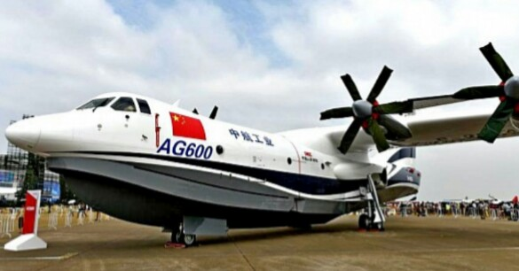
2009-njy ýylda gurluşygyna başlanan dünýäniň ilkinji amfibiýa uçary synagdan geçirildi.”AG600” atly uçar Çžuhaý säherinde geçirilen synagda 1 sagatlap uçdy. Gury ýere we deňize gonup bilýän uçar ýük gatnatmakda ,ýangyn söndürmekde we halas ediş işlerinde peýdalanar. Kölden ýa-da deňizden 20 sekuntda 12 tonna suwy çekip bilýän uçar ony 4 müň inedördül metre pürküp bilýär.Uçara 4 sany Hytaýda öndürilen WJ-6 hereketlendiriji oturdyldy. Ol ýüki bilen hasaplananda 53,5 tonna agram bilen howa göterilip bilýär. Onuň ululygy “BOEING 737”-den has uly bolup amfibiýa uçarlaryň hem iň ulusydyr.

Slide 13
Peýdalanylan edebiýatlar: “Zaman” gazeti,”Türkmenhowaýollary”.
Taýýarlan: Sapargeldiýew Sapargeldi

